Slide 1

配信王国 ～仮想空間におけるストリーミング動画配信～
しっかりシュール

Slide 2





概要
アバターを使って、１つのコミュニケーション空間で
自由にストリーミング動画配信が行えるシステム
コミュニケーション空間
おっおっ
配信はじまったー

Slide 3



ストリーミング動画配信とは
個人番組を自由に生放送できる
不特定多数へ情報を発信できる
ストリーミング動画配信の例
Notes:
ダウンロードしながら、再生する方式がストリーミングである。
ストリーミング動画配信とは、リアルタイムにデータを送信することによって生放送ができる。
公式のサービスとして、ニコニコ生放送やUstreamがあげられる。他には、Jストリームなどなど

Slide 4
目的
ストリーミング動画配信を新しく！！
今までと違うコミュニケーションで面白く！！

Slide 5
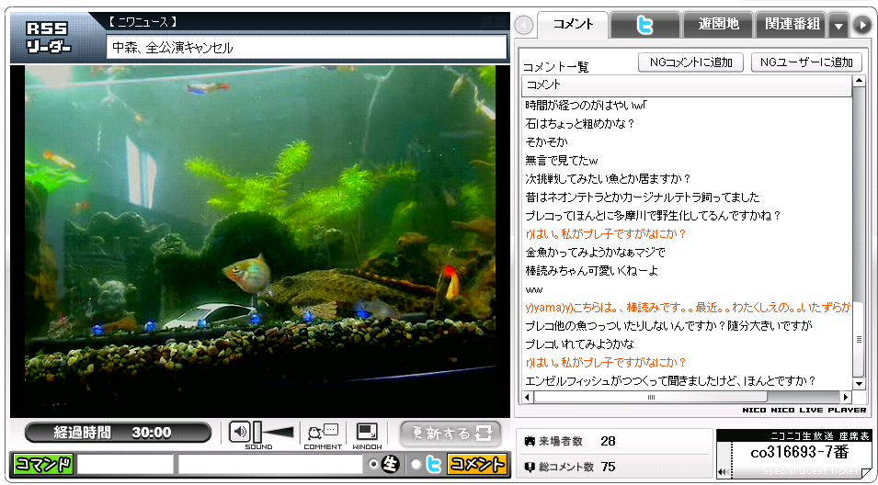
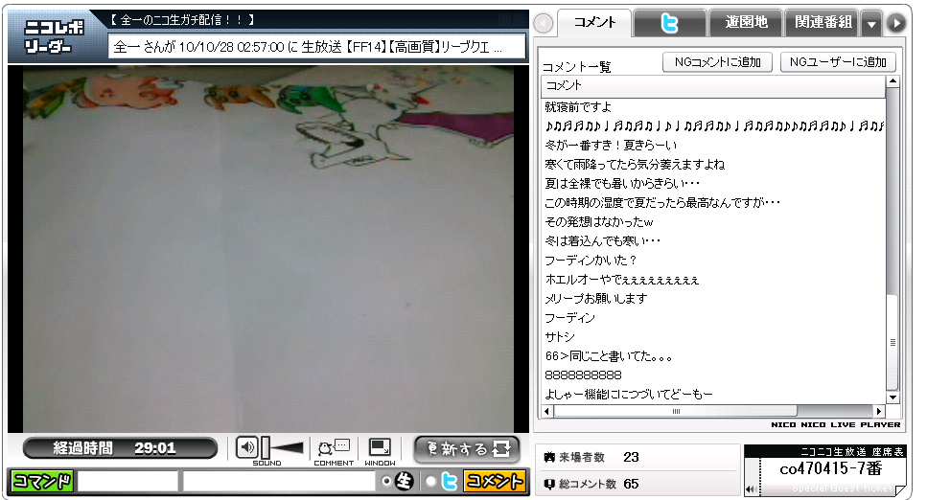
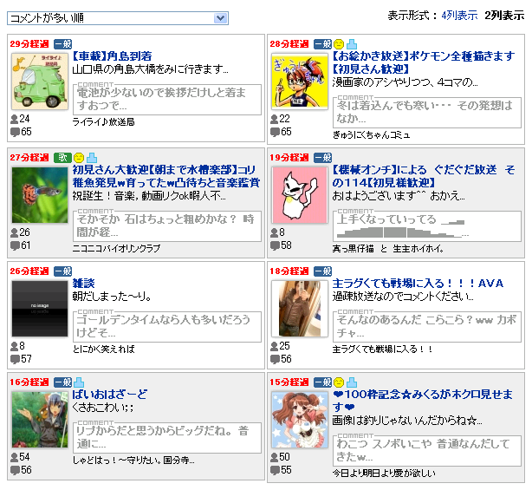
既存システムの問題点①
配信一覧
お絵かき配信
熱帯魚配信
配信ごとに
孤立してしまっている
お絵かき配信
熱帯魚配信

Slide 6
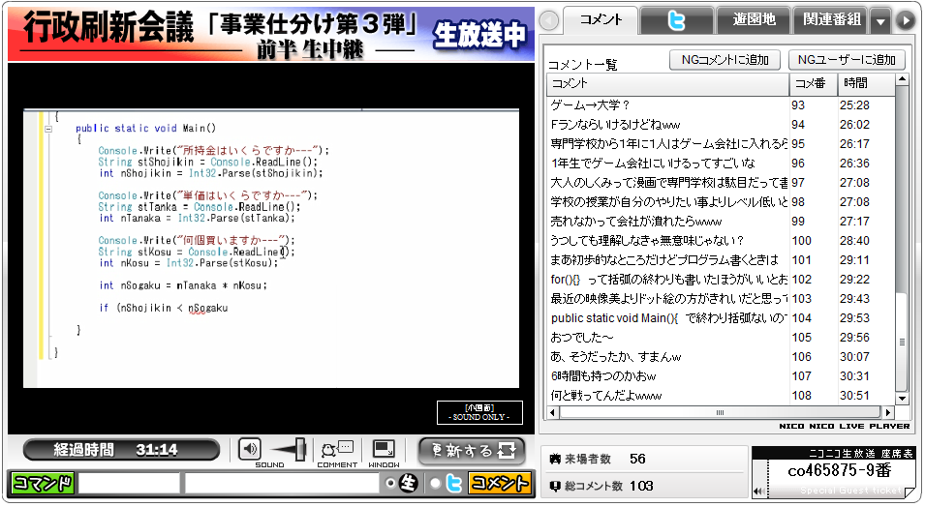
既存システムの問題点②
コメント表示
配信者が反応
リスナーと配信者以外の コミュニケーションがしづらい
書き込み

Slide 7
コミュニケーションの更なる発展
問題点
① 配信ごとに孤立してしまっている
② コミュニケーションが取りづらい
１つの仮想空間で実現することで
改善できるのではないかと考えた
Notes:
相手が見えない状態で、文字だけのやりとりでコミュニケーションを実現してる
MMORPGなどのネットゲームをヒントにストリーミング動画配信を仮想空間で実現すれば、
従来とは異なった新たなコミュニケーションを実現できるのではないかと考えた

Slide 8
本システムの利点
コミュニケーションの枠越え
従来：配信者⇔リスナー
本システム：誰とでも（リスナー⇔リスナーなど）
コミュニケーション空間
配信者と知り合いですか？
そーだよ。大学の友達
リスナー
Notes:
配信者⇔配信者
同じ配信を見ているリスナー同士
別の配信を見ているリスナー同士

Slide 9
本システムの利点
第３の存在
配信者でもリスナーでもないユーザー
従来：存在しなかった
本システム：存在する
コミュニケーション空間
第３の存在
今、帰宅
リスナー
お帰り～
リスナー
Notes:
利点：動画を一緒に見に行く

Slide 10
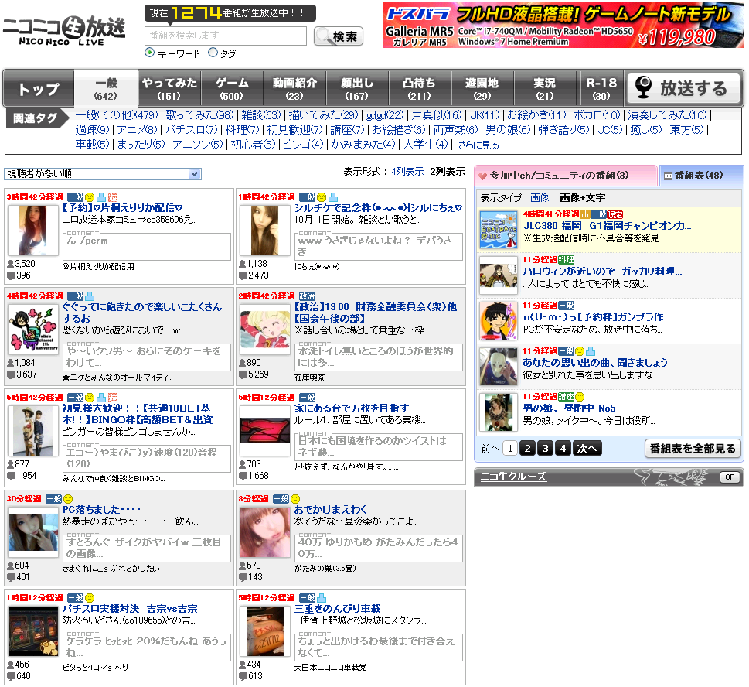
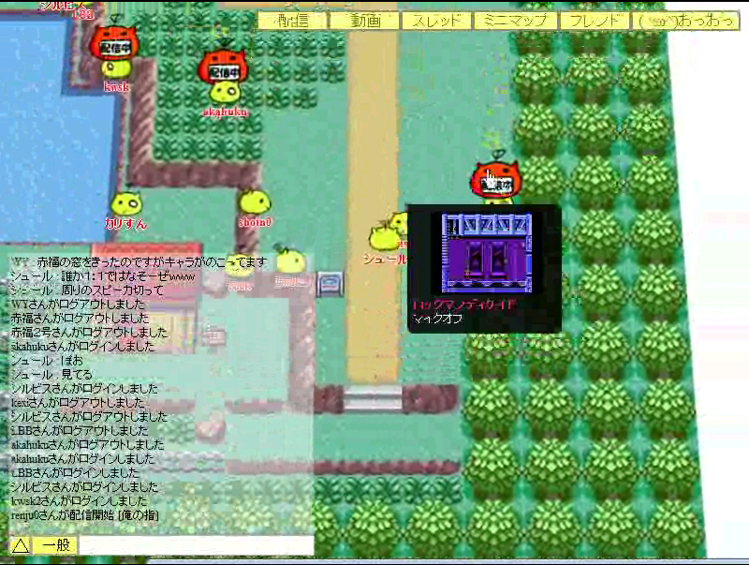
本システムの利点
新しい動画の探し方
従来：文字でしか判断できない
本システム：一目でわかる
従来
本システム

Slide 11
本システムの利点
ユーザーの流れ
従来：見えない
本システム：見える
配信終了

Slide 12
利点まとめ
コミュニケーションの枠越え
第３の存在
新しい動画の探し方
ユーザーの流れ

Slide 13

実装機能

Slide 14
移動 | チャット
配信 | 視聴
オーラ | スレッド
吹き出し | （ ＾ω＾）おっおっ

Slide 15
オーラ
自身が配信者の場合
・配信開始時に自アバターに薄紫のオーラを纏う
・自身のリスナーのみ薄紫のオーラを纏う
自身のリスナーかどうかが判断できる

Slide 16
オーラ
自身がリスナーの場合
・視聴開始時に薄紫のオーラを纏う
・同一リスナーが薄紫のオーラを纏っている
誰が同じ配信を見ているかが判断できる

Slide 17
スレッド
・配信者とそのリスナーの発言だけをまとめたチャット
・配信一つに一つのスレッドが存在する
配信に関わるユーザ同士の密な会話を可能とする

Slide 18
吹き出し
・ユーザの発言をアバターの上部に表示する
スレッドの発言の場合は更に・・・
・自アバターの上部に表示後に配信者アバター上部まで
吹き出しが移動する
他の配信の内容を垣間見ることができ
リスナーを惹き付ける効果がある

Slide 19
（ ＾ω＾）おっおっ
・ユーザが文字入力以外で感情を表現できるもの
・興味を示したり、気持ちを他のユーザと共感することができる
ユーザ間のコミュニケーションツールとして活用できる

Slide 20
デモ

Slide 21
流れ図

Slide 22
アクセス
サーバ
ダウンロード
Webサーバ
ブラウザで表示
配信王国サーバ
ブラウザ
イベント受信
イベント送信
ＵＩ
動画受信
動画送信
P2P
アバター
ウインドウ
動画通信

Slide 23
担当分け

Slide 24
サーバ
ブラウザ
Webサーバ
ＵＩ
配信王国サーバ
アバター
P2P
ウインドウ
動画通信

Slide 25
シュール
サーバ
ブラウザ
Webサーバ
ＵＩ
配信王国サーバ
アバター
P2P
ウインドウ
動画通信

Slide 26
LBB
サーバ
ブラウザ
Ｗｅｂサーバ
ＵＩ
配信王国サーバ
アバター
P2P
ウインドウ
動画通信

Slide 27
poo
サーバ
ブラウザ
Ｗｅｂサーバ
ＵＩ
配信王国サーバ
アバター
P2P
ウインドウ
動画通信

Slide 28
シュール
LBB
poo
サーバ
ブラウザ
Webサーバ
ＵＩ
配信王国サーバ
アバター
P2P
ウインドウ
動画通信

Slide 29
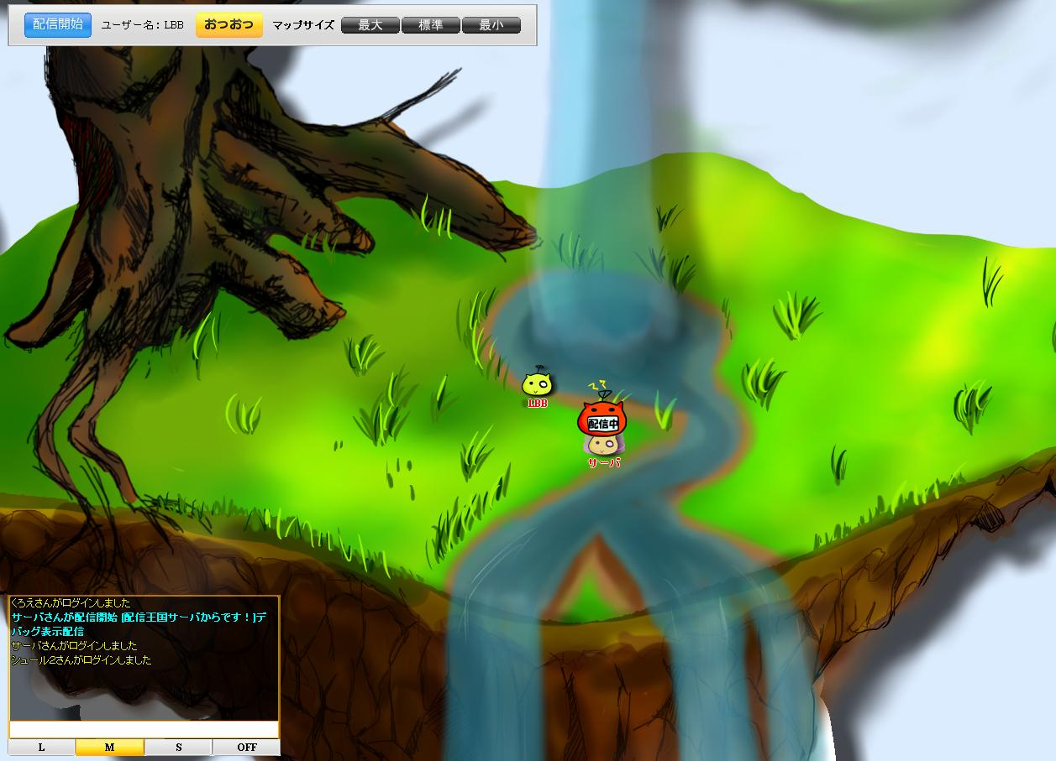
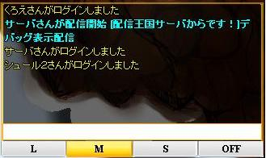
サーバ
Webサーバ
配信王国サーバ
同期処理
チャット送信
P2P
動画通信

Slide 30
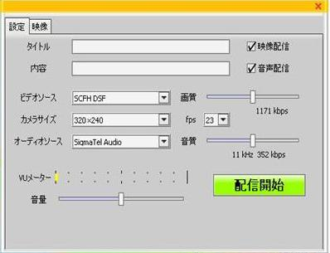
クリック
サーバ
Webサーバ
配信王国サーバ
P2P
動画通信

Slide 31
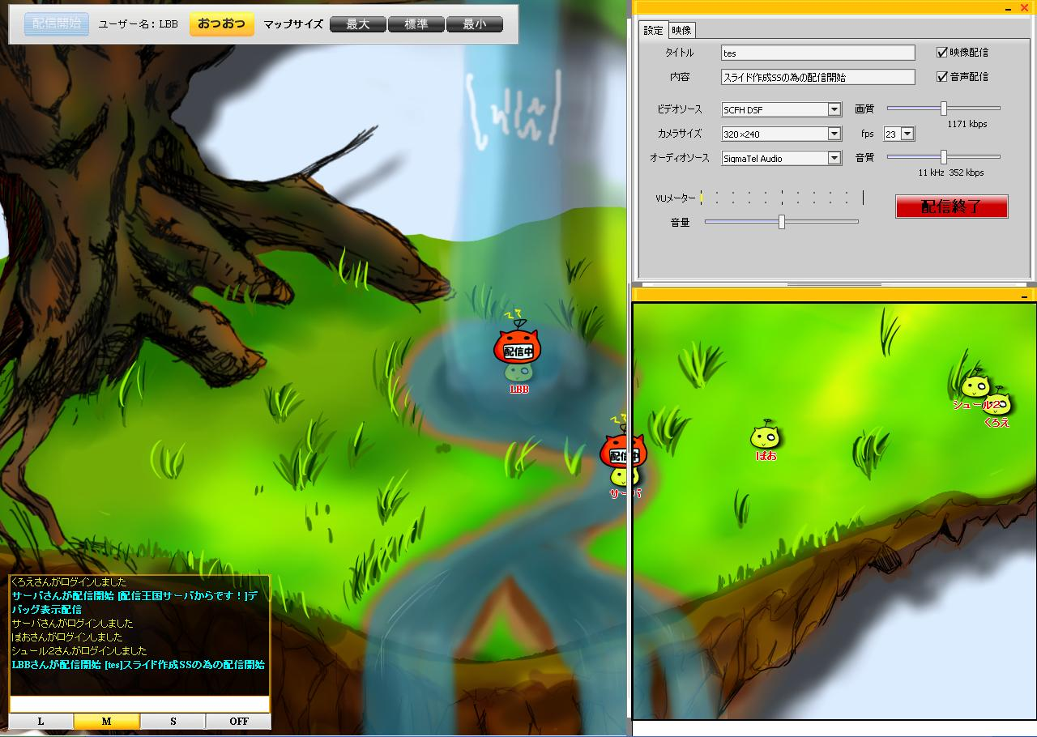
サーバ
Webサーバ
配信王国サーバ
配信開始
動画送信処理
P2P
動画通信

Slide 32
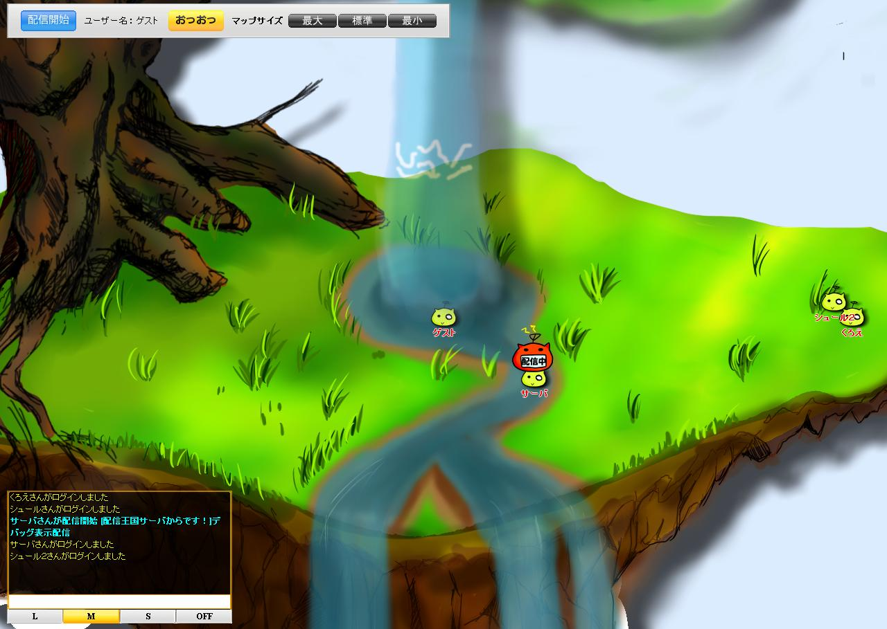
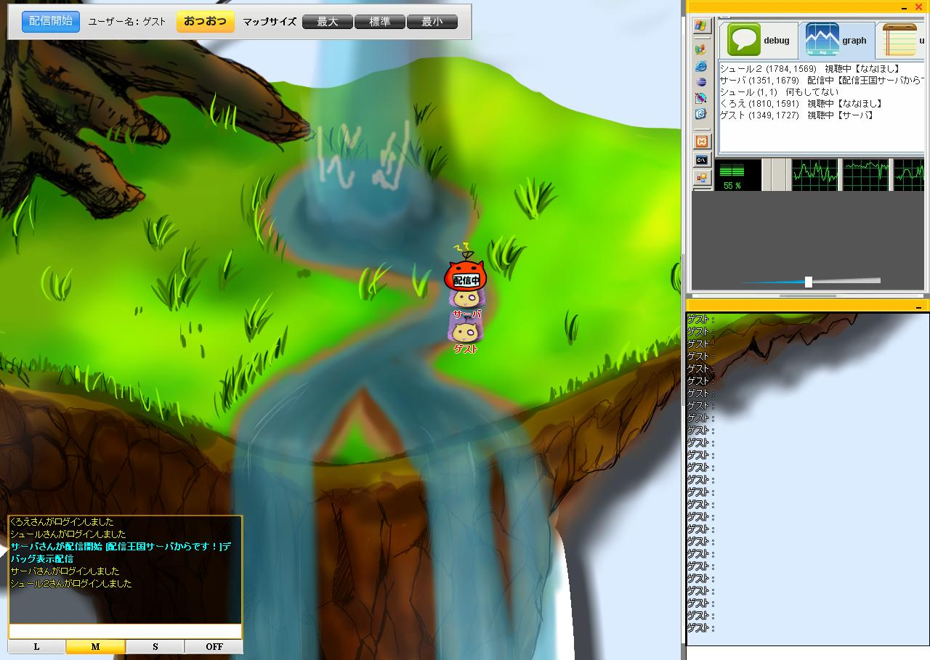
サーバ
Webサーバ
配信王国サーバ
クリック
動画受信処理
P2P
動画
動画通信

Slide 33
サーバ
Webサーバ
配信王国サーバ
同期処理
スレッド送信
P2P
動画通信

Slide 34
動画通信部
担当 poo

Slide 35

RTMFP
RTMFP(Real Time Media Flow Protocol)を利用
Flash Platform 上での P2P の通信を実現する
UDPを利用することで、遅延が少ない

Slide 36
動画通信
グループ
リスナーA
リスナーB
配信者
リスナーD
リスナーC

Slide 37
参加
グループ
サーバー
リスナーA
リスナーB
配信者
応答
ユーザー
リスナーC
グループ参加の要求
動画受信
配信見たいな・・・
問い合わせ
ユーザー

Slide 38
RTMFP
相手のIPアドレスを知ることでP2Pの通信ができる
けれど、相手のIPアドレスを知るすべがない
Stratusサーバーがこれをサポートしている
Stratus
サーバー
接続

Slide 39
Stratusサーバー
IPアドレスの
問い合わせ
配信者のIPアドレス
ユーザー
接続
ユーザー

